Slide 1
软件工程
（Software Engineering）
设计工程

Slide 2
内容摘要
软件设计工程概述
软件设计准则
软件体系结构设计
部件级设计技术
设计规约与设计评审

Slide 3
4.1 软件设计工程概述
正如任何工程项目一样，在生产之前要做设计，软件编码前，也必须先进行软件设计。
软件设计是软件开发的关键步骤，直接影响软件质量。
软件需求分析解决“做什么”的问题，软件设计过程则解决“怎么做”的问题

Slide 4
软件设计阶段
软件设计是把软件需求变换成软件表示的过程，它主要包含两个阶段：软件体系结构设计阶段和部件级设计； 有称为总体设计和详细设计两个阶段。
其工作流程可用下图表示：
修 改
修 改
需求 说明书
体系 结构
数据/类结构
设计说 明书
总体
设计
详细
设计
复审
复审
可接受
部件过程描述
  1、设计阶段结束要交付的文档是设计说明书，根据设计方法的不同，有不同的设计文档。
  2、每个设计步骤完成后，都应进行复审。
常用的设计方法有： SD法、Jackson法、OOD法、层次式输入-处理-输出法(又称HIPO法)、 Parnas法、 Warnier法等。

Slide 5
    1.软件设计阶段的任务
  设计任务：使用一种设计方法,将分析阶段获得的需求说明的软件分析模型中通过数据、功能和行为模型所展示的软件需求的信息传送给设计阶段，完成系统的数据/类设计、体系结构设计、接口设计、部件级设计 最后得到软件设计说明书。
结构设计
数据设计
软件设计
过程设计
界面设计

Slide 6
2.软件设计的目标
软件设计的目标就是构造一个高内聚低耦合的软件设计模型。提高可靠性；提高可维护性；提高可理解性；提高效率。
衡量该目标的准则：
  1、软件实体有明显的层次结构，利于软件元素间控制。
  2、软件实体应该是模块化的，模块具有独立功能。
  3、软件实体与环境的界面清晰。
  4、设计规格说明清晰、简洁、完整和无二义性。
高可靠性
高可维
护性
高效率
软件
设计
高可理
解性
软件设计的目标

Slide 7
3.软件设计的过程
选取合理的系统体系结构
推荐最佳方案、技术选型
划分模块，确定软件结构
数据结构和算法设计
设计用户界面
编写文档
审查和复查

Slide 8
一、选取合理的系统体系结构
3. 软件设计的过程
软件体系结构确定了系统的组织结构和拓扑结构，显示了系统需求和构成系统的元素之间的对应关系，提供了一些设计决策的基本原理。
体系结构设计是软件设计的第一个阶段，该阶段侧重于系统宏观结构的设计，而不关心模块的内部算法。
常见的软件体系结构
        单主机结构
        C/S（Client/Server）结构
        B/S（Browser/Server）结构

Slide 9
一、选取合理的系统体系结构
3. 软件设计的过程
选取体系 针对以下问题考虑:
  是单机还是客户机/服务器系统
  是应用开发还是低层开发(是否有单片机)
  客户机最大点数
  是否提供给第三方接口
  网络(数据通信)连接方式
  胖客户机还是瘦客户机
  数据文件的保存方式(文本、本地数据库、大型数据库)

Slide 10
二、 推荐最佳方案、技术选型
3. 软件设计的过程
技术选型，明确以下信息：
  主要硬件环境
  操作系统
  应用系统内的各种服务器软件
  开发语言及开发工具
  CASE软件
  三、划分模块，确定软件结构
  开发方法不同，确定软件结构的方法也不同。例如SD法，是从分层的DFD图导出初始的结构图，再对初始的结构图进行改进，获得最终的结构图。
  一般包括确定系统的软件结构，分解模块 ，确定系统的模块层次关系。

Slide 11
3. 软件设计的过程
四、确定系统的数据结构、算法
数据结构的建立对于信息系统而言尤为重要。要确定数据的类型，组织、存取方式，相关程度及处理方式等。
五、设计用户界面
作为人机接口的用户界面起着越来越重要的作用，它直接影响到软件的寿命。
六、编写文档
设计阶段结束要交付的文档是设计说明书，根据设计方法的不同，有不同的设计文档。
七、审查和复查
每个设计步骤完成后，都应进行复审。

Slide 12
4.2 软件设计准则
软件设计是软件开发过程的重要阶段，对保证软件系统的质量起着关键作用。但是如何保证软件设计的质量呢？有以下经过长期考验的设计准则：
  抽象化与逐步求精
  模块化准则
  信息隐蔽准则
  模块独立性准则

Slide 13
一、抽象化与逐步求精准则
抽象，是在软件设计的规模逐渐增大的情况下，控制复杂性的基本策略。
抽象的过程是从特殊到一般的过程，上层概念是下层概念的抽象，下层概念是上层概念的精化和细化。
软件工程过程的每一步都是对较高一级抽象的解作一次具体化的描述
逐步求精，把问题的求解过程分解成若干步骤或阶段，每步都比上步更精化，更接近问题的解法
抽象使得设计者能够描述过程和数据而忽略低层的细节，而求精有助于设计者在设计过程中揭示低层的细节

Slide 14
二、模块化准则
4.2 软件设计准则
模块（Module）是程序对象有名字的集合。又称“构件”，一般指用一个名字可调用的一段程序。例如，过程、函数、子程序、宏等，是构成软件系统结构的基本元素。
它一般具有如下三个基本属性：
⑴功能 即指该模块实现什么功能，做什么事情。必须注意，这里所说的模块功能，应是该模块本身的功能加上它所调用的所有子模块的功能。
⑵逻辑 即描述模块内部怎么做。
⑶状态 即该模块使用时的环境和条件。

Slide 15
二、模块化准则
4.2 软件设计准则
  模块化：所谓模块化就是将系统划分成若干模块，每个模块完成一个子功能，把这些模块集中起来组成一个整体，以满足所要求的整个系统的功能。
  模块化的目的是将系统“分而治之”，模块化能够降低问题的复杂性，使软件结构清晰，易阅读、易理解，易于测试和调试，因而也有助于提高软件的可靠性。

Slide 16
模块化降低软件复杂度的简单证明
令：C（X）表示问题 X 的复杂度函数；
E（X）解决问题 X 所需工作量的复杂度函数；
若：有问题 P1，P2 ；
C（P1）> C（P2）；
显然：E（P1）> E（P2）
由经验：C（P1+P2）> C（P1）+ C（P2）
于是：E（P1+P2）> E（P1）+ E（P2）
将问题（P1+P2）划分为两个问题P1和P2后，其工作量和复杂度都降低。
成本
最小成本区
}
软件总成本
M
接口成本
模块成本
模块
数目
模块化与软件成本的关系
并非模块分得越小越好，因为模块之间接口的复杂度和工作量增加。显然，每个软件系统都有一个最佳模块数M。注意选择分解的最佳模块数。右上图描述了模块化与软件成本的关系。

Slide 17
三、信息隐蔽准则
4.2 软件设计准则
由parnas方法提倡的信息隐蔽如下：每个模块的实现细节对于其他模块来说是隐蔽的。也就是说，模块中所包含的信息（数据和过程）不允许其他不需要这些信息的模块使用。
通过信息隐蔽，则可定义和实施对模块的过程细节和局部数据结构的存取限制

Slide 18
4.2 软件设计准则
三、信息隐蔽准则
  该原则有利于提高模块的内聚性。由于一个软件系统在整个软件生存期内要经过多次修改，在划分模块时要采取措施，使得大多数过程和数据对软件的其他部分是隐蔽的。这样，在将来修改软件时，可将偶然引入错误所造成的影响限制在一个局部范围之内，不致波及到软件的其他部分。
  例如：定义栈（stack）操作模块
  makenull（置空栈）；push（进栈）；pop（出栈）；gettop（取栈顶） empty （判栈空）其操作均被封装，无需了解模块内部的实现过程。对外实现了信息隐蔽。

Slide 19
4.2 软件设计准则
四、模块独立性准则
软件模块独立性的含义是指开发具有功能专一，模块之间无过多相互作用的模块。又称为模块独立性准则。
  软件系统中每个模块只涉及软件要求的具体的子功能，而和软件系统中其他模块的接口是简单的。这种类型的模块可以并行开发，开发容易，能减少错误的影响，使模块容易组合、修改及测试。
  提高模块质量在于提高模块独立性。
  模块的独立性的度量标准是用耦合性和内聚性两个定性指标来衡量。
  独立性比较强的模块应该是具有高内聚性和低耦合度

Slide 20
耦合性(Coupling)
  耦合性是指软件结构中模块相互连接的紧密程度，是模块间相互连接性的度量。模块分解的一个目标是使块间联系尽可能小，块间联系的大小可从三个方面衡量：
作用
  ① 方式 — 块间联系方式有“直接引用”或“用过程语句调用”。
  ② 作用 — 块间传送的共用信息（参数）类型，可为“数据型”、“控制型”或“混合型”（数据/控制型）。
  ③ 数量 — 块间传送的共用信息的数量。
混合
控制
数据
少
过程
调用
方式
模块分解的一个目标是使块间联系尽可能小，达到这个目标可通过以下措施。
⑴每个模块用过程语句（或函数方式等）调用其他模块。
⑵模块间传送的参数为数据型。
⑶模块间公用的信息（如参数等）尽量少。
多
直接
引用
数量

Slide 21
模块间耦合的类型：
低
无直接耦合
数据耦合
标记耦合
强
(低耦合)
模
块
独
立
性
耦合性
(中耦合)
控制耦合
外部耦合
公共耦合
(较强耦合)
(强耦合)
内容耦合
弱
高

Slide 22
(1) 无直接耦合
两个模块没有直接关系(模块1和模块2)，模块独立性最强。
模块1
模块2
模块3
模块4

Slide 23
(2) 数据耦合
数据耦合（Data Coupling): 一个模块传送给另一个模块的参数是一个单个的数据项。
一模块调用另一模块时，被调用模块的输入、输出都是简单的数据(若干参数)。属松散耦合。
数据耦合举例
开发票
单价
数量
金额
计算水费

Slide 24
(3) 标记耦合(复合型耦合)
复合耦合（Stamp Coupling)(标记,特征耦合)
一个模块传送给另一个模块的参数是一个复合的数据结构。例如，包含几个数据单项的记录。
如果两个模块通过传递数据结构(不是简单数据，而是记录、数组等)加以联系，或都与一个数据结构有关系, 则称这两个模块间存在标记偶合。

Slide 25
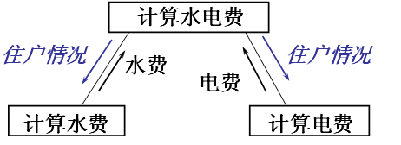
标记耦合举例
“住户情况”是一个数据结构,图中模块都与此数据结构有关.
“计算水费”和“计算电费”本无关,由于引用了此数据结构产生依赖关系,它们之间也是标记偶合.

Slide 26
将标记耦合修改为数据耦合举例
计算水电费
本月
用水量
本月
用电量
水费
电费
计算水费
计算电费

Slide 27
(4) 控制耦合（Control Coupling）
A
控制耦合
一个模块传递给另一模块的信息是用于控制该模块内部逻辑的控制信号。显然，对被控制模块的任何修改，都会影响控制模块。
B
Flag
...
f1
f2
fn
一模块向下属模块传递的信息 (开关量、标志等控制被调用模块决策的变量) 控制了被调用模块的内部逻辑。

Slide 28
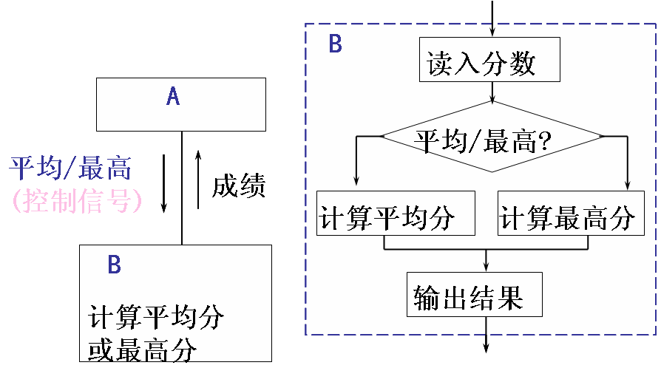
控制耦合举例
(控制信号)

Slide 29
去除模块间控制耦合的方法
控制耦合增加了理解和编程的复杂性，调用模块必须知道被调模块的内部逻辑，增加了相互依赖
(1)将被调用模块内的判定上移到调用模块中进行
(2)被调用模块分解成若干单一功能模块

Slide 30
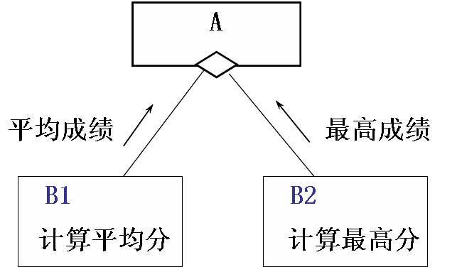
改控制耦合为数据耦合举例

Slide 31
(5) 外部耦合
一组模块均与同一外部环境关联(例如,I/O模块与特定的设备、格式和通信协议相关联),它们之间便存在外部耦合。
外部偶合必不可少,但这种模块数目应尽量少。

Slide 32
(6) 公共耦合(公共数据区耦合)
公共耦合（Common Coupling）
若干模块访问一个公共的数据环境，则它们之间的耦合称为公共耦合。
一组模块引用同一个公用数据区(也称全局数据区、公共数据环境)。 公共数据区指：
    全局数据结构
    共享通讯区
    内存公共覆盖区等
    显然，公共数据区的变化，将影响所有公共耦合模块，严重影响模块的可靠性和可适应性，降低软件的可读性。

Slide 33
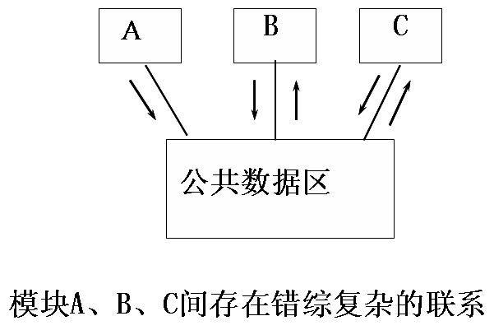
公共耦合举例

Slide 34
公共耦合存在的问题
(1)软件可理解性降低
(2)诊断错误困难
(3)软件可维护性差，
(4)软件可靠性差
(公共数据区及全程变量无保护措施)
慎用公共数据区和全程变量!!!

Slide 35
(7) 内容耦合
内容耦合(content coupling)
  一个模块直接访问另一模块的内部数据。
  一个模块不通过正常入口转到另一模块的内部。
  两个模块有部分代码重迭。
  一个模块有多个入口。
Entry1
….
Entry2
….
A
B
A
B
进入另一模块内
部分代码重迭
多重入口
最不好的耦合形式 !!!

Slide 36
如何降低模块间耦合度：
耦合是影响软件复杂程度和设计质量的重要因素
模块化设计的目标：建立模块间耦合度尽可能松散的系统
    (1) 尽量使用数据耦合
    少用控制耦合
    限制公共耦合的范围
    坚决避免使用内容耦合
    (2) 降低接口的复杂性

Slide 37
内聚性(cohesion)
  内聚性表示一个模块内部各种数据和各种处理之间联系的紧密程度，它是从功能的角度来度量模块内的联系。
  显然,块内联系愈紧,即内聚性愈强,模块独立性愈好。

Slide 38
模块的内聚性类型：
低
弱(功能分散)
偶然内聚
逻辑内聚
时间内聚
过程内聚
通信内聚
信息内聚
功能内聚
模
块
独
立
性
内聚性
高
强(功能单一)

Slide 39
（1）偶然型（Coincidental Cohesion)
又称为巧合型，为了节约空间，将毫无关系（或者联系不多）的各成分放在一个模块中。这样的模块显然不易理解，不易修改。
缺点：可理解性差， 可修改性差
模块T中的三条语句毫无关系，A、B、C、D都不在文件CARD FILE 中。模块P、Q、R分别与三条语句有关。
P
Q
R
T
MOVE A TO B
READ CARD FILE
MOVE C TO D
偶然型模块

Slide 40
（2）逻辑型（Logical Cohesion)
将几个逻辑上相似的功能放在一个模块中，调用时由调用模块传递的参数确定执行的功能。由于要进行控制参数的传递，必然要影响模块的内聚性。
如图所示由调用模块传递的参数，经过判定后，才能确定是进行读还是进行写操作。
调用模块
判定
被调用模块
读
一
个
记
录
写
一
个
记
录
逻辑型模块

Slide 41
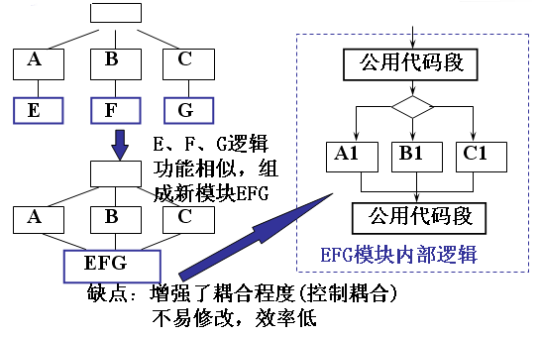
逻辑内聚模块

Slide 42
（3）瞬时型（Temporal Cohesion)
时间内聚(经典内聚)
将需要同时执行的成分放在一个模块中，因为模块中的各功能与时间有关，因此又称为时间内聚或经典内聚。
例如:
初始化系统模块、
系统结束模块、
紧急故障处理模块等均是时间性聚合模块.
这类模块内部结构较简单，一般较少判定，因此比逻辑内聚强，但是由于将多个功能放在一起，给修改和维护造成困难。

Slide 43
（4）顺序型（Sequential Cohesion)
（过程内聚）
模块中某个成分的输出是另一成分的输入。由于这类模块无论数据还是执行顺序，模块中的一部分依赖于另外一部分。因此具有较好的内聚性。
A
B
读入
数据
编辑
累加
结果
打印
顺序型模块

Slide 44
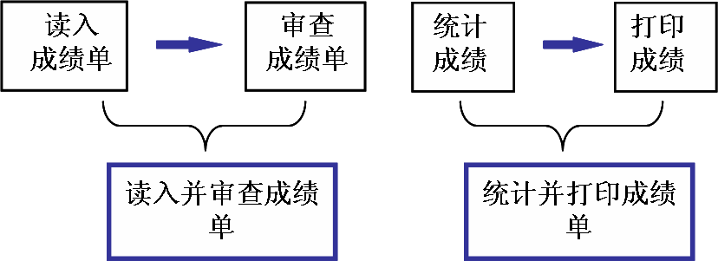
顺序型(过程内聚)模块

Slide 45
（5）通信型（Communicational Cohesion)
模块中的成分引用共同的输入数据，或者产生相同的输出数据，则称为是通信内聚模块。
通信型模块比瞬时型模块的内聚性强，因为模块中包含了许多独立的功能，但却引用相同数据。
A
B
C
打印
报告1
存入
修改
打印
打印
报告2
打印
删除
打印
报告2
（a）
（b）
（c）
通信型模块

Slide 46
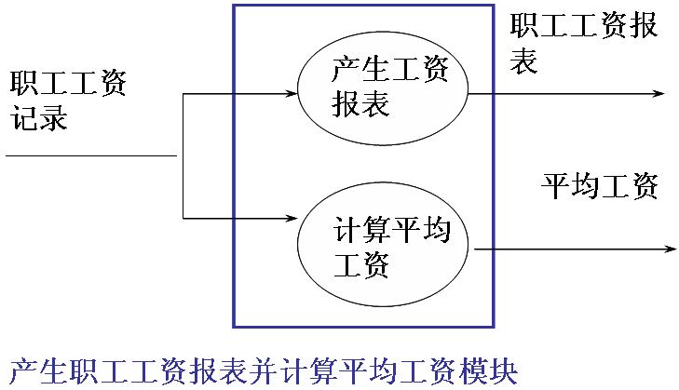
通信内聚模块例

Slide 47
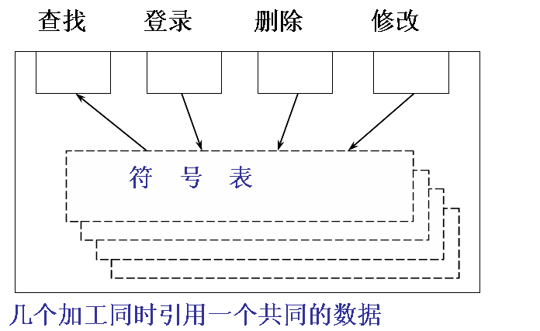
（6）信息内聚
模块完成多个功能，各功能都在同一数据结构上操作，每一功能有唯一入口。

Slide 48
（7）功能型（Sequential Cohesion)
一个模块包括而且仅包括完成某一具体功能所必须的所有成分。或者说，模块的所有成分都是为完成该功能而协同工作、紧密联系、不可分割的。
例如仅完成以下功能的模块为功能模块：
● 求平方根
● 求解一元二次方程
● 计算利息
● 判素数
A
求一元二次方程
B
求平方根
内聚性最强
求解方程的功能模块

Slide 49
耦合、内聚与模块独立性关系
内聚与耦合密切相关，强耦合的模块意味者弱内聚，强内聚模块意味着与其它模块间松散耦合.
耦合与内聚都是模块独立性的定性标准，都反映模块独立性的良好程度。
但耦合是直接的主导因素，内聚则辅助耦合共同对模块独立性进行衡量。
设计目标：
力争强内聚、弱耦合

Slide 50
4.3 软件体系结构设计
软件体系结构关注系统的一个或多个结构，包含软件构件、这些构件的对外可见的性质以及它们之间的关系
Bass提出体系结构重要的三个关键理由：
    ①方便利益相关人员的交流
    ②有利于系统设计的前期决策
    ③可传递的系统级抽象

Slide 51
体系结构发展过程
常见的软件体系结构
    单主机结构
    C/S（Client/Server）结构
    B/S（Browser/Server）结构

Slide 52
客户机/服务器模型
（Client/Server Architectural Model）
C/S结构是一种分布式模型，采用发请求、得结果的模式：
客户机 向服务器发出请求(数据请求、网页请求、文件传输请求等等)，
服务器 响应请求，进行相应的操作，将结果回传给客户机，客户机再将格式化后的结果呈现给用户。
C/S结构的应用都由三个相对独立的逻辑部分组成：
用户界面
应用逻辑
数据访问
三种逻辑之间的关系

Slide 53
1）两层客户机/服务器模型
Two Tier Client/Server Architectural Model
客户1
客户2
客户N
结果
请求
网络
请求
服务器1
服务器2
服务器M
两层Client/Server结构

Slide 54
完整的应用包含三个相对独立的逻辑部分，而两层的C/S结构只有两个端应用。应用逻辑应该映射到哪一端上呢？ 三种情况：
C/S应用1
C/S应用2
C/S应用3
客户端
用户界面
用户界面
用户界面
逻辑应用
客户端逻辑应用
网 络
数据访问
服务端逻辑应用
逻辑应用
服务器
数据访问
数据访问
应用逻辑层的映射情况
两层C/S架构将数据表示和处理逻辑分开 ，但应用逻辑和两端之一是紧耦合的 ，不适宜多用户、多数据库、非安全的网络环境。

Slide 55
2）三层/多层应用模型(Three/Multi Tier Model)
第一级是数据库管理结点(database management node)。
第二级或中间级是“商业逻辑结点” (business logic node),是指具体应用中实施的 程序逻辑和法则。
第三级是用户界面级，强调高效、方便易用的用户界面。
ClientA
ClientB
ClientC
ClientD
第三级
服务器
business logic node（商业逻辑结点）
第二级
°
Security
（安全）
°
Event
（事件）
°
Search
（搜索）
°
°
°
客户机
Database management node
（数据库管理结点）
第一级

Slide 56
软件体系结构的风格
绝大多数可以被归类为相对小数量的体系结构风格之一
每种风格描述一种系统范畴，范畴包括：
  ①一些实现系统所需的功能的部件（如数据库、计算模块）；
  ②一组用来连接部件“通信、协调和合作”的“连接子”；
  ③定义部件之间怎样整合的系统约束；
  ④使设计者能够理解整个系统属性并分析已知属性的语义模型。

Slide 57
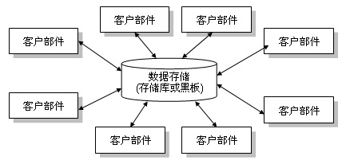
数据为中心体系结构
一些数据（比如一个文件或者数据库）保存在整个结构的中心，并且被其他部件频繁地使用、添加、删除、或者修改

Slide 58
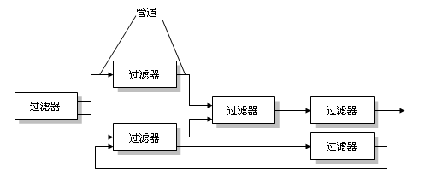
数据流风格的体系结构
这种结构适用于输入数据被一系列的计算或者处理部件变换成输出数据。

Slide 59

调用和返回风格的体系结构
包含：主程序/子程序风格体系结构和远程过程调用风格的体系结构

Slide 60
面向对象风格的体系结构
系统部件封装数据和操作数据的方法。
部件之间的交互和协调通过消息来传递。

Slide 61
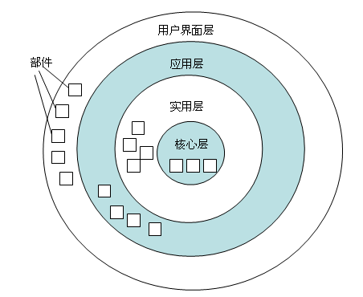
层次式风格的体系结构
在这种结构中，定义不同的层次，每层都完成了相对外层更靠近机器指令的操作

Slide 62
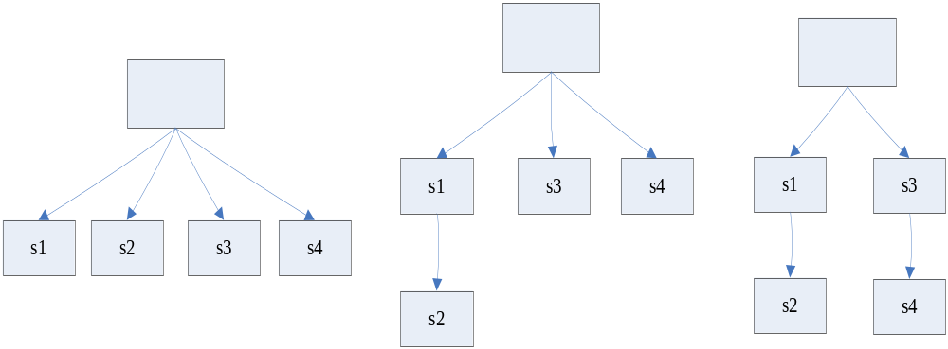
评估可选的体系结构
对于同一个软件需求，由于各种设计方法的原理不同，会导出不同的软件结构。
同一问题的不同软件结构：

Slide 63
ATAM（architecture trade-off analysis method）
体系结构权衡分析法
1) 定义应用场景（scenarios）：通过use case图来从用户的角度表现系统。
2) 得出需求、约束和环境描述：这是需求工程的一部分，用以确定所有客户方关心的问题都被列出。
3) 描述能处理上述情境和需求的体系结构风格。
4） 单独地评价系统的各项性能。
    针对体系结构设计的性能包括：可靠性，安全性，可维护性，灵活性，可测试性，可移植性，可重用性和互操作性等。

Slide 64
ATAM（architecture trade-off analysis method）
5）针对不同的架构形式，评价第4步提到的这些性能的敏感程度。
  可以通过这样的方法来评价：在整个架构中做一些小的变更，分析并确定上诉性能有没有很敏感的变化。那些在体系结构改动中受到较大影响的性能被称为敏感点（sensitive point）。
6）通过第5步的敏感度分析来评价第三步中提出的那些体系结构。
  SEI描述的方法如下：当一个架构的敏感点被确定，我们需要找到在系统中最需要权衡利弊的因素（trade-off point）。权衡因素就是指改变架构中的这项内容系统的很多性能就会发生敏感的变化。比如说，一个client-server结构的系统的表现性能和系统中server的数量是息息相关的（比如增加server的数量，一定程度上系统的表现性能就会提高）……这样的话，server的数量就是这个架构中的平衡点。

Slide 65
4.4 部件级设计技术
在结构化分析和设计方法时部件往往被称为模块
在面向对象分析和设计时部件被称为类
在基于构件的开发方法中，部件被称为构件。

Slide 66
4.4 部件级设计技术
在部件级设计阶段，主要完成如下工作：
  （1）为每个部件确定采用的算法，选择某种适当的工具表达算法的过程，编写部件的详细过程性描述；
  （2）确定每一部件内部使用的数据结构；
  （3）在部件级设计结束时，应该把上述结果写入部件级设计说明书，并且通过复审形成正式文档，作为下一阶段（编码阶段）的工作依据。

Slide 67
4.4 部件级设计技术
在部件级设计阶段，对部件的执行过程,常用的描述方式一般有3种:
  图形描述
    程序流程图
    结构化流程图（N-S图）
    PAD图—问题分析图
  语言描述(PDL（Program Design Language）)
  表格描述(判定表 )

Slide 68
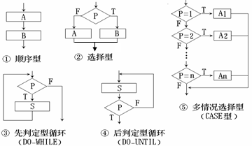
  图形描述
程序流程图
程序流程图独立于任何一种程序设计语言，比较直观、清晰、易于学习掌握
为使用流程图描述结构化程序，必须限制流程图只能使用五种基本控制结构

Slide 69
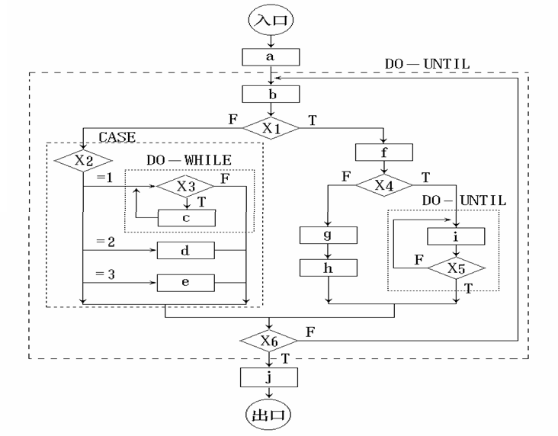
控制结构相互组合和嵌套的实例

Slide 70
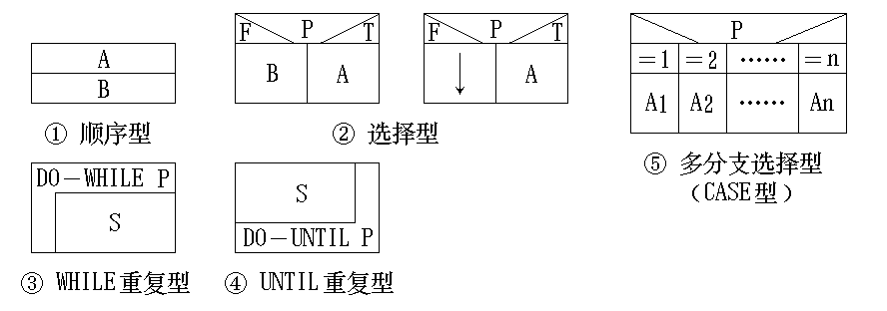
结构化流程图N-S图
Nassi和Shneiderman 提出了一种符合结构化程序设计原则的图形描述工具，叫做盒图，也叫做N-S图
五种基本控制结构

Slide 71
结构化流程图（N-S图）
顺序结构
a
多分支选择结构
b
条 件 1
选择结构
T
F
Case Xi, i=2,3,4
f
T
F
X2
X3
X4
T
条 件 2
F
当条件3成立
后判定型循环结构
先判定型循环结构
g
i
c
d
e
h
直到条件4成立
直 到 条 件 成立
j

Slide 72

PAD —问题分析图
PAD是Problem Analysis Diagram的缩写 ，由程序流程图演化而来
五种基本控制结构

Slide 73

PAD实例

Slide 74
例1：对数组X进行排序。 “自顶而下，逐步求精”
1、循环一次，排好一个X[h]
H：=1，n-1
排好第h个X [h]
H：=1，n-1
H：=1，n-1
2、细化
找 X[J]= MAX（X[h]…X[n]）
(a)
排好第H个X [h]
交换 X[J] 和 X[h]
(b)
3、连接各图，构成完整的PAD图
(a)
J：=h
J:=k
k：=h+1，n
X[k]
>
X[J]
H：=1，n-1
H：=1，n-1
H：=1，n-1
W:=X[h]
X[h]:=X[j]
X[j]:=w
(b)

Slide 75
语言描述
设计性语言PDL
PDL（Program Design Language）是一种用于描述功能部件的算法设计和处理细节的语言，称为设计性语言。
它是一种伪码。一般地，伪码的语法规则分为“外语法”和“内语法”
  外语法应当符合一般程序设计语言常用语句的语法规则；
  内语法可以用英语中一些简单的句子、短语和通用的数学符号，来描述程序应执行的功能

Slide 76
PDL的使用实例
PROCEDURE spellcheck IS 查找错拼的单词
BEGIN
split document into single words
把整个文档分离成单词
lood up words in dictionary
在字典中查这些单词
display words which are not in dictionary
显示字典中查不到的单词
create a new dictionary 造一新字典
END spellcheck

Slide 77
PDL特点
1. 有固定的关键字外语法，提供全部结构化控制结构、数据说明和部件特征。属于外语法的关键字是有限的词汇集，它们能对PDL正文进行结构分割，使之变得易于理解。为了区别关键字，规定关键字一律大写，其它单词一律小写。
2. 内语法使用自然语言来描述处理特性。内语法比较灵活，只要写清楚就可以，不必考虑语法错，以利于人们可把主要精力放在描述算法的逻辑上。
3. 有数据说明机制，包括简单的（如标量和数组）与复杂的（如链表和层次结构）的数据结构。
4. 有子程序定义与调用机制，用以表达各种方式的接口说明。

Slide 78
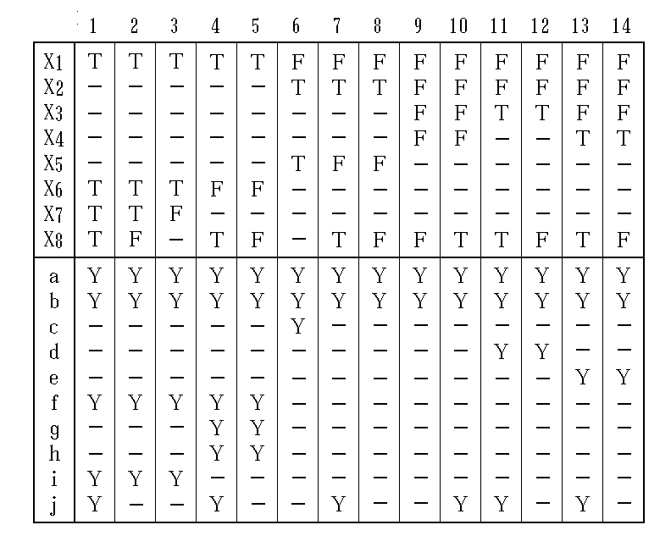
表格描述
判定表
当算法中包含多重嵌套的条件选择时，用程序流程图、N-S图或PAD都不易清楚地描述。然而，判定表却能清晰地表达复杂的条件组合与应做动作之间的对应关系。
判定表的优点是能够简洁，无二义性地描述所有的处理规则。
但判定表表示的是静态逻辑，是在某种条件取值组合情况下可能的结果，它不能表达加工的顺序，也不能表达循环结构
反映程序逻辑的判定表

Slide 79
4.5 设计规约与设计评审
设计规约
Ⅰ. 工作范围 | A. 系统目标
 | B. 运行环境
 | C. 主要软件需求
 | D. 设计约束∕限制
Ⅱ. 体系结构设计 | A. 数据流与控制流复审
 | B. 导出的程序结构
 | C. 功能与程序交叉索引
Ⅲ. 数据设计 | A. 数据对象与形成的数据结构
 | B. 文件和数据库结构 ⅰ文件的逻辑结构 ⅱ 文件逻辑记录描述 ⅲ 访问方式
 | C. 全局数据
 | D. 文件∕数据与程序交叉索引
Ⅳ. 接口设计 | A. 人机界面规格说明
 | B. 人机界面设计规则
 | C. 外部接口设计 ⅰ外部数据接口 ⅱ 外部系统或设备接口
 | D. 内部接口设计规则

Slide 80
Ⅴ.各部件的过程设计 | A. 处理与算法描述
 | B. 接口描述
 | C. 设计语言(或其它)描述
 | D. 使用的部件
 | E. 内部程序逻辑描述
 | F. 注释∕约束∕限制
Ⅵ. 运行设计 | A. 运行部件组合
 | B. 运行控制规则
 | C. 运行时间安排
Ⅶ. 出错处理设计 | A. 出错处理信息
 | B. 出错处理对策 ⅰ设置后备 ⅱ 性能降级 ⅲ 恢复和再启动
Ⅷ. 安全保密设计
Ⅸ. 需求∕设计交叉索引
Ⅹ. 测试部分 | A. 测试方针
 | B. 集成策略
 | C. 特殊考虑
Ⅺ. 特殊注解
Ⅻ. 附录

Slide 81
设计评审
软件设计的最终目标是要取得最佳方案
“最佳”是指在所有候选方案中，就节省开发费用，降低资源消耗，缩短开发时间的条件，选择能够赢得较高的生产率、较高的可靠性和可维护性的方案

Slide 82
设计评审的内容
1．可追溯性：即分析该软件的系统结构、子系统结构，确认该软件设计是否覆盖了所有已确定的软件需求，软件每一成分是否可追溯到某一项需求。
2．接口：即分析软件各部分之间的联系，确认该软件的内部接口与外部接口是否已经明确定义。部件是否满足高内聚和低耦合的要求。部件作用范围是否在其控制范围之内。
3．风险：即确认该软件设计在现有技术条件下和预算范围内是否能按时实现。
4．实用性：即确认该软件设计对于需求的解决方案是否实用。
5．技术清晰度：即确认该软件设计是否以一种易于翻译成代码的形式表达。
6．可维护性：从软件维护的角度出发，确认该软件设计是否考虑了方便未来的维护。
7．质量：即确认该软件设计是否表现出良好的质量特征。
8．各种选择方案：看是否考虑过其它方案，比较各种选择方案的标准是什么。
9．限制：评估对该软件的限制是否现实，是否与需求一致。
10．其它具体问题：对于文档、可测试性、设计过程等等进行评估。

Slide 83
设计评审
评审分正式评审和非正式评审两种
  正式评审除软件开发人员外，还邀请用户代表和领域专家参加，通常采用答辩形式
  非正式评审多少有些同行切磋的性质，不拘泥于时间和形式

Slide 84
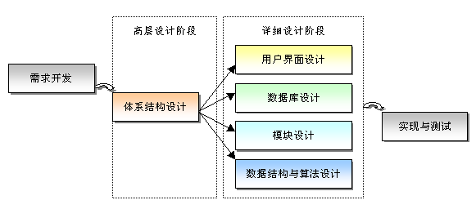
小结
一般认为，软件开发阶段由设计、编码和测试三个基本活动组成，其中“设计”活动是获取高质量、低耗费、易维护软件的一个最重要环节。
设计过程示意图

